Slide 1
ОСНОВЫ ТЬЮТОРСКОЙ ДЕЯТЕЛЬНОСТИ
Notes:
© Copyright Showeet.com – Creative & Free PowerPoint Templates

Slide 2
ABOUT WHAT?
ДОЛЖНОСТНАЯ ИНСТРУКЦИЯ
01
04
КОДЕКС
ТИПЫ ПРОБЛЕМНЫХ ЛЮДЕЙ
ТЬЮТОРСТВО
ТЬЮТОР
02
05
ЦЕЛИ И ЗАДАЧИ
СИСТЕМА ОЦЕНКИ
03
06
Notes:
© Copyright Showeet.com – Creative & Free PowerPoint Templates

Slide 3
ДОЛЖНОСТНАЯ ИНСТУРКЦИЯ
Notes:
© Copyright Showeet.com – Creative & Free PowerPoint Templates

Slide 4
I. Требования к тьютору.
ДОЛЖНОСТНАЯ ИНСТРУКЦИЯ
II. Порядок работы тьютора студенческой группы ДВИУ РАНХиГС.
III. Локальные отчеты и собрания.
IV. Отчет тьютора.
Notes:
© Copyright Showeet.com – Creative & Free PowerPoint Templates

Slide 5
ТЬЮТОРСТВО ТЬЮТОР
Notes:
© Copyright Showeet.com – Creative & Free PowerPoint Templates

Slide 6
ТЬЮТОРСТВО
ТЬЮТОРСТВО – это форма университетского наставничества, возникшая примерно в XIV веке в классических английских университетах —Оксфорде и несколько позднее — в Кембридже.
Notes:
© Copyright Showeet.com – Creative & Free PowerPoint Templates

Slide 7
ТЬЮТОР
ТЬЮТОР (англ. tutor — наставник, репетитор, преподаватель) — неформальная педагогическая должность.
Notes:
© Copyright Showeet.com – Creative & Free PowerPoint Templates

Slide 8
учитывая потребности студентов
ЦЕЛИ
создать все необходимые условия для формирования эффективной команды и личности в команде
Notes:
© Copyright Showeet.com – Creative & Free PowerPoint Templates

Slide 9
* Предоставить студентам необходимую исходную информацию об учебном заведении и проекте «Тьюторство»
ЗАДАЧИ
* Создать рабочие отношения со студентами
* Вовлечь студентов в процесс, создать заинтересованность
* Организовать пространство (командное место) для работы с командой
Notes:
© Copyright Showeet.com – Creative & Free PowerPoint Templates

Slide 10
* Проводить встречи
* Обеспечивать физическую и психологическую безопасность
ЗАДАЧИ
* Поддерживать участников, бросать им вызов
* Анализировать будущих потенциальных наставников и активистов
* Вовремя заполнять отчеты
Notes:
© Copyright Showeet.com – Creative & Free PowerPoint Templates

Slide 11
Дисциплинированность
Приверженность
Профессионализм
КАЧЕСТВА
Безотлагательность Ответственность
Заинтересованность
Открытость
Честность
Принятие
Гибкость
Компетентность
Позитивность
Спокойствие
Нейтральность
Notes:
© Copyright Showeet.com – Creative & Free PowerPoint Templates

Slide 12
КОДЕКС ТЬЮТОРА
Notes:
© Copyright Showeet.com – Creative & Free PowerPoint Templates

Slide 13
Мы единая команда!
ПОМНИ
Хорошее настроение - это залог успешной работы!
Мы за здоровый образ жизни!
Notes:
© Copyright Showeet.com – Creative & Free PowerPoint Templates

Slide 14
БУДЬТЕ
Взаимно уважительны и взаимно ответственны
Небезразличны
Терпимы
Notes:
© Copyright Showeet.com – Creative & Free PowerPoint Templates

Slide 15
ЗАПРЕТЫ
Употреблять алкогольные напитки и прочие стимуляторы
Курить в не отведенных для этого местах
Выяснять личные отношения при студентах
Notes:
© Copyright Showeet.com – Creative & Free PowerPoint Templates

Slide 16
ЗАПРЕТЫ
Вступать в романтические и сексуальные отношения со студентами
Переходить на неформальные отношения со студентами
Проявлять неуважение и нетерпение к студентам
Notes:
© Copyright Showeet.com – Creative & Free PowerPoint Templates

Slide 17
ЗАПРЕТЫ
Употреблять нецензурные выражения
Опаздывать
Перекладывать свои обязанности и недоработки на других
Нарушать дисциплину
Notes:
© Copyright Showeet.com – Creative & Free PowerPoint Templates

Slide 18
* составление плана работы и определение общего замысла события;
ОБЯЗАННОСТИ
* нахождение источников финансирования и утверждение сметы расходов;
*оказание помощи в установлении связи между другими организациями и учреждениями;
* наблюдение за ходом мероприятия;
* анализ проделанной работы.
Notes:
© Copyright Showeet.com – Creative & Free PowerPoint Templates

Slide 19
ТИПЫ ПРОБЛЕМНЫХ ЛЮДЕЙ
Notes:
© Copyright Showeet.com – Creative & Free PowerPoint Templates

Slide 20
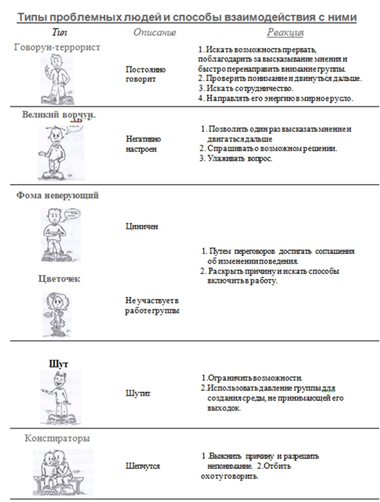
Типы проблемных людей и способы взаимодействия с ними
Notes:
© Copyright Showeet.com – Creative & Free PowerPoint Templates

Slide 21
ПРОВЕДЕНИЕ МЕРОПРИЯТИЙ
Notes:
© Copyright Showeet.com – Creative & Free PowerPoint Templates

Slide 22
Культурно-досуговые мероприятия - массовое мероприятие, направленное на удовлетворение духовных, эстетических, интеллектуальных и других потребностей населения в сфере культуры и досуга, способствующее приобщению студентов к культурным ценностям.
ВИДЫ МЕРОПРИЯТИЙ
Информационно-просветительное мероприятие – массовое мероприятие, направленное на формирование и удовлетворение информационных, интеллектуальных и других потребностей студентов в сфере культуры.
Notes:
© Copyright Showeet.com – Creative & Free PowerPoint Templates

Slide 23
ПОРЯДОК ПРОВЕДЕНИЯ МЕРОПРИЯТИЙ
создание рабочей группы;
уточнение целей и задач;
планирование работы;
назначение ответственных за каждый раздел плана;
подбор участников;
подготовка сценарной основы;
репетиционно-постановочные действия;
реализация проекта;
анализ полученного результата;
подведение итогов.
Notes:
© Copyright Showeet.com – Creative & Free PowerPoint Templates

Slide 24
Первый вопрос
-
эмоции
ОСНОВНЫЕ ВОПРОСЫ
Второй вопрос
–
действия
Третий вопрос
–
вывод, результаты, цели на будущее
Notes:
© Copyright Showeet.com – Creative & Free PowerPoint Templates

Slide 25
* Вечернее время
* 5-7 минут на выступление
УСЛОВИЯ
* Убирать из жизни команды равнодушие, грубость, лживость
* Говорить об отношении участников к делу и друг к другу
Notes:
© Copyright Showeet.com – Creative & Free PowerPoint Templates

Slide 26
* Внимательно и чутко следи за ходом разговора, слушай каждое высказывание
РАБОТА НАСТАВНИКА
*Регулярность/нейтральность/позитивность
* Советы при подготовке формальным лидером
Notes:
© Copyright Showeet.com – Creative & Free PowerPoint Templates

Slide 27
THANK YOU!
Notes:
© Copyright Showeet.com – Creative & Free PowerPoint Templates

